Slide 1
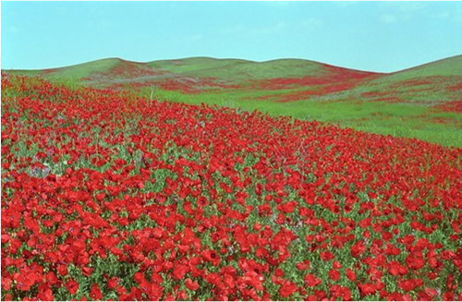

автор :Величко Н.И. ХМАО город Когалым учитель начальных классов МОУ «Средняя школа №8»
Зона степей

Slide 2

Значение леса
место отдыха;
аптека;
источник чистой воды и пищи;
источник древесины;
источник топлива;
дом для растений, животных, грибов;
защитник воздуха, водоёма, почв;

Slide 3
Проблемы леса
вырубка леса;
незаконная охота;
пожары;

Slide 4
Тест «Природная зона лесов»
1 вариант
2 вариант
1 Природная зона лесов состоит из..
а)пяти частей;
б) двух частей;
в) трёх частей;
г) одной части;
2.Природные зоны России расположены так:
а) тундра, арктическая зона, зона лесов;
б) арктическая зона, зона лесов, тундра:
в) арктическая зона, зона лесов, тундра;
1.Самую большую
территорию занимают..
а)смешанные леса;
б)хвойные леса;
в)широколиственные леса;
2.В тайге растут:
а) пихты, ели, лиственницы;
б) дубы, сосны, ели;
в) березы, липы, лиственницы.

Slide 5
1 вариант
2 вариант
3.Лесным исполином называют ...
а) благородного оленя;
б) лося;
в) медведя.
4.В Красную книгу занесены следующие животные лесной полосы:
а) овцебык, морж, розовая чайка;
б) краснозобая казарка, кречет, стерх,
в) зубр, амурский тигр, утка-мандаринка.
3.Экологические проблемы лесной зоны связаны ...
а) с неумеренной охотой и браконьерством, вырубкой;
б) с неблагоприятными погодными условиями;
в) с участившимися лесными пожарами.
4.На территории зоны лесов расположен заповедник:
а) Таймырский;
б) Кандалакшский;
в) Приокско-Террасный;
г) остров Врангеля.

Slide 6
1 вариант
2 вариант
5. Фитонциды – это:
а) особые вещества, убивающие болезнетворные микробы;
б) особые вещества, способствующие развитию болезнетворных бактерий.
6.Охрана лесов – это:
а) обязанность государства;
б) обязанность государства и долг каждого гражданина;
в) забота самих обитателей леса.

Slide 7

1. Кустарничек с красными ягодами и округлыми листьями, которые не опадают на зиму; растет в тундре и лесной зоне.
б
л
р
и
л
о
у
с
м
и
л
2. Вроде сосны, вроде елок,
А зимою без иголок.
с
т
е
п
ь
н
в
д
а
х
3. Хозяин лесной
Просыпается весной.
А зимой под снежный вой
Спит в избушке снеговой.
и
е
в
а
к
н
е
а
н
д
4.В народе это дерево часто называют «сладким». Во время цве­тения к нему летят пчелы, и мед потом будет самый душистый.
и
ь
ц
5. Лиственное дерево со стволом черного или серого цвета, его легко узнать по небольшим темным шишечкам на ветках.
а

Slide 8
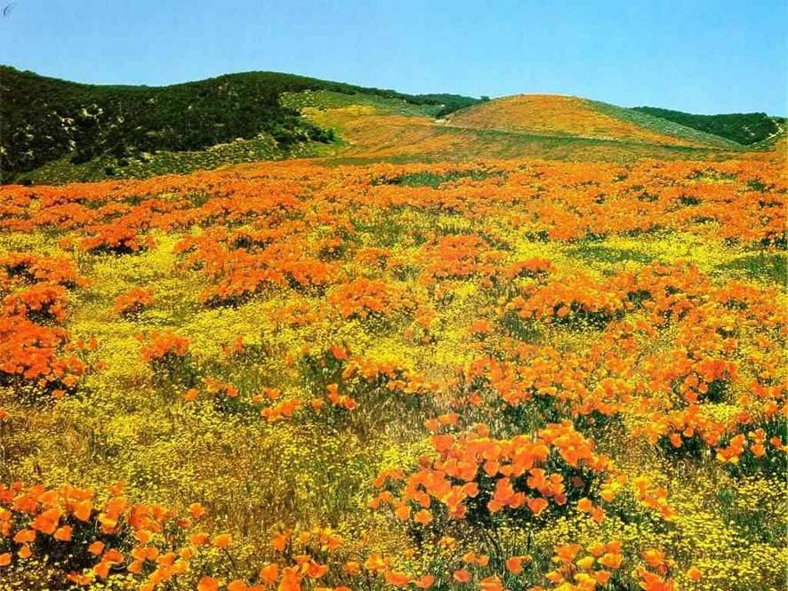
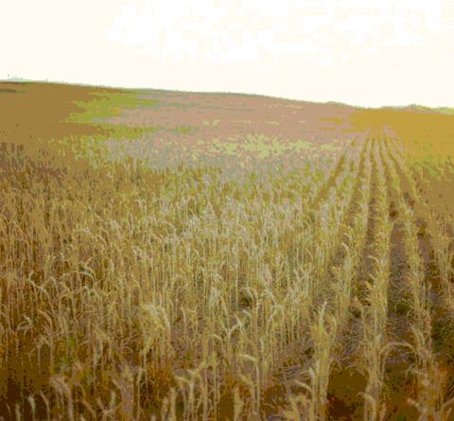

Slide 9
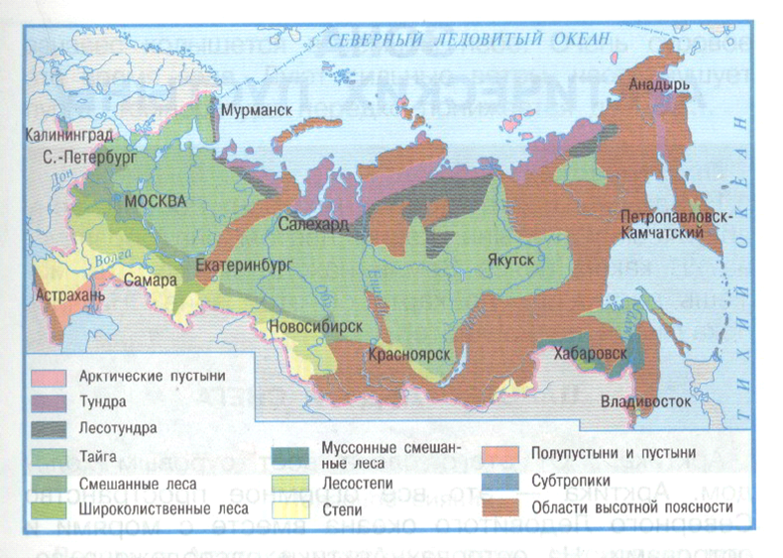

Slide 10
Работа в группах
ботаники
Как растения приспособились к степным условиям?
Почему они могут переносить засуху?
Назовите растения степи.
зоологи
1.Как животные приспособились к условиям жизни в степи?
2. Назовите животных степи.
экологи
Почему растения и животные оказались в опасности;
Что должны сделать люди, чтобы сберечь сохранившиеся степи вместе с их растительным и животным миром?

Slide 11
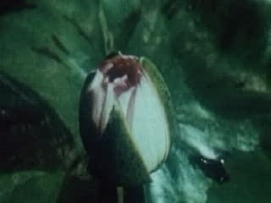
Физкультминутка

Slide 12
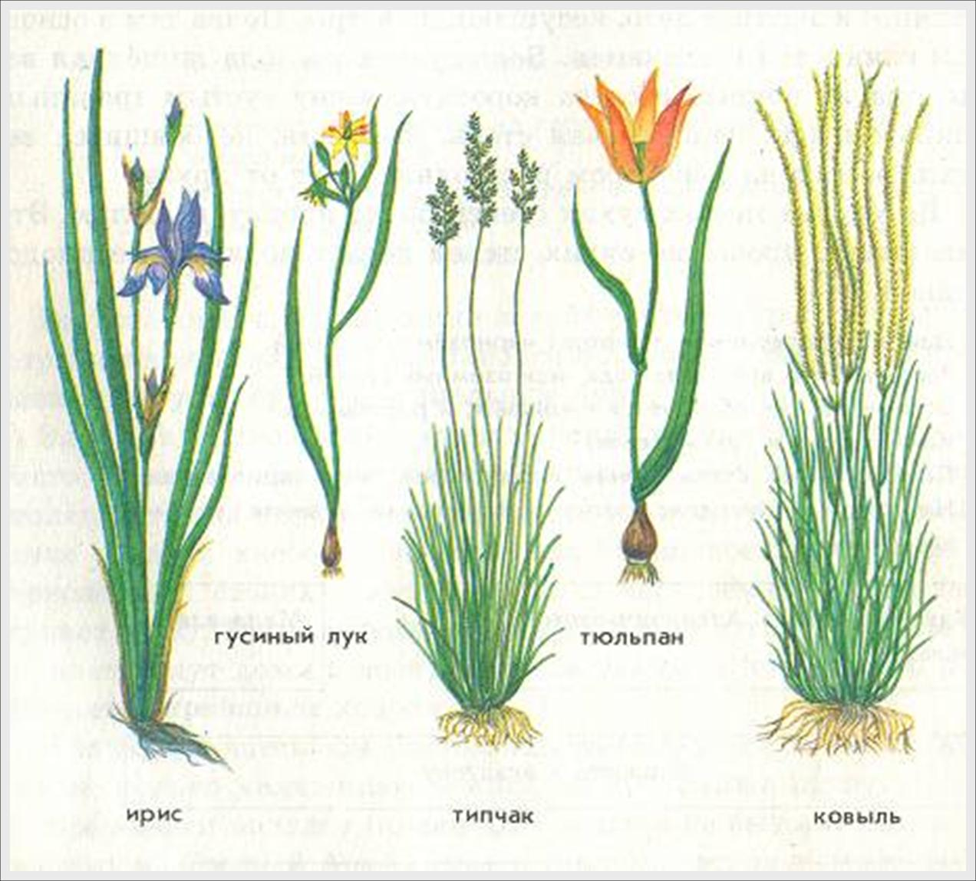
Ботаники
Как приспособились растения к жизни в степи?
корни-луковицы
длинные
корни
корни- пучки

Slide 13

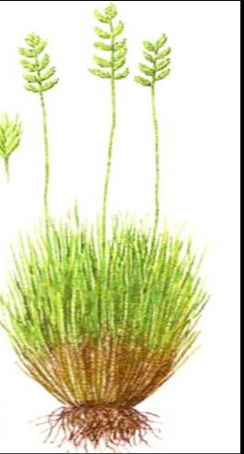
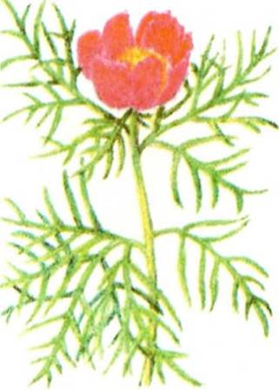
Ботаники
Как приспособились растения к жизни в степи?
листья
узкие
мясистые

Slide 14
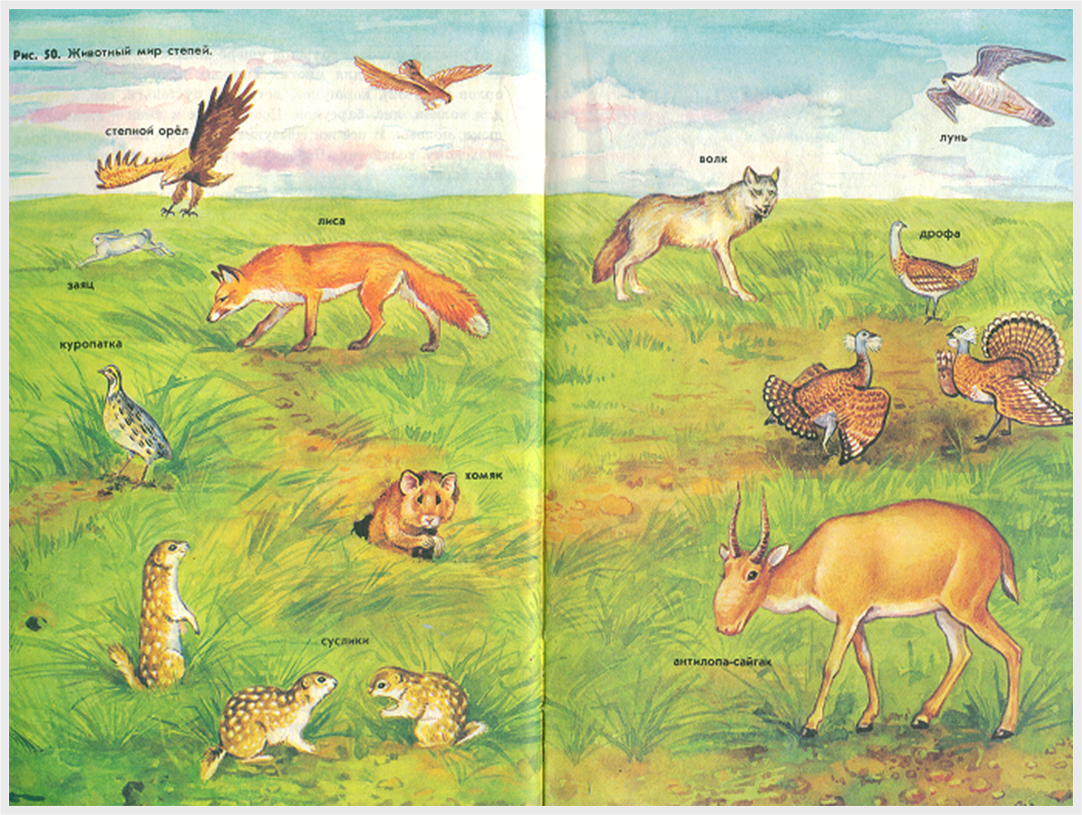
зоологи
Как приспособились животные к жизни в степи?
защитная окраска
размер и форма
наземный и подземный образ жизни

Slide 15



экологи
Экологические проблемы степной зоны, возникшие по вине человека.
неумеренный выпас скота
распашка земель
браконьерство

Slide 16
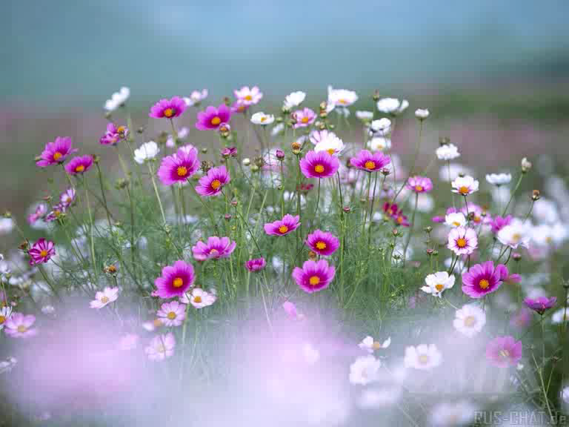
экологи

Slide 17
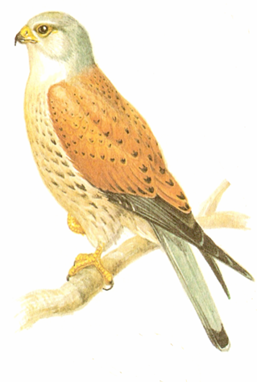
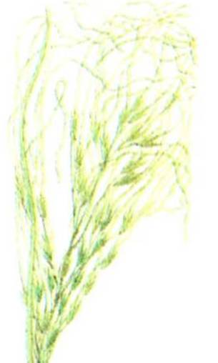
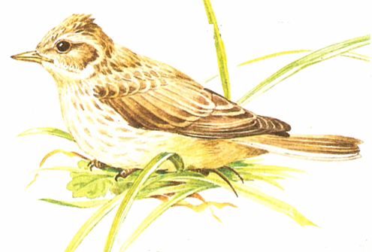
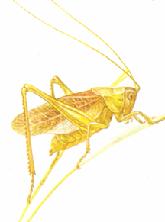
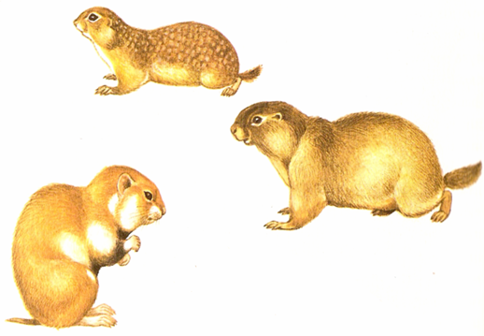
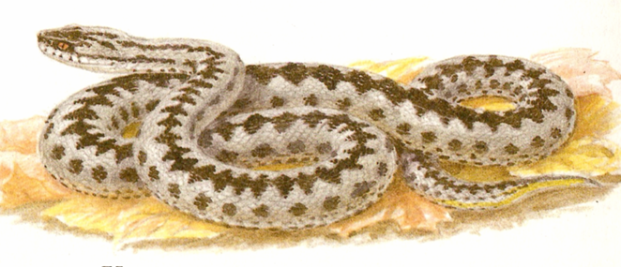
Составьте цепи питания

Slide 18
Проверь себя.

Slide 19


